Slide 1
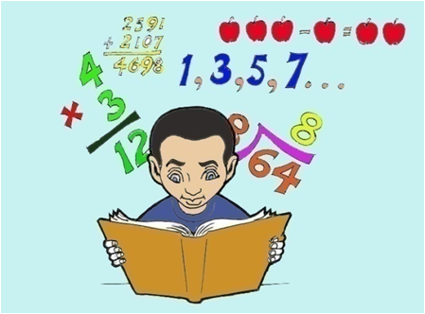
مهارات المذاكرة الناجحة
إعداد
أ.أميرة فؤاد داغستاني
م.ع.وضحى عبد الله الخاطر
م.ع.سلمى عبد المحسن البلالي
قسم الحاسب الآلي
جامعة الدمام - كلية التربية للبنات بالجبيل - قسم الحاسب الآلي

Slide 2
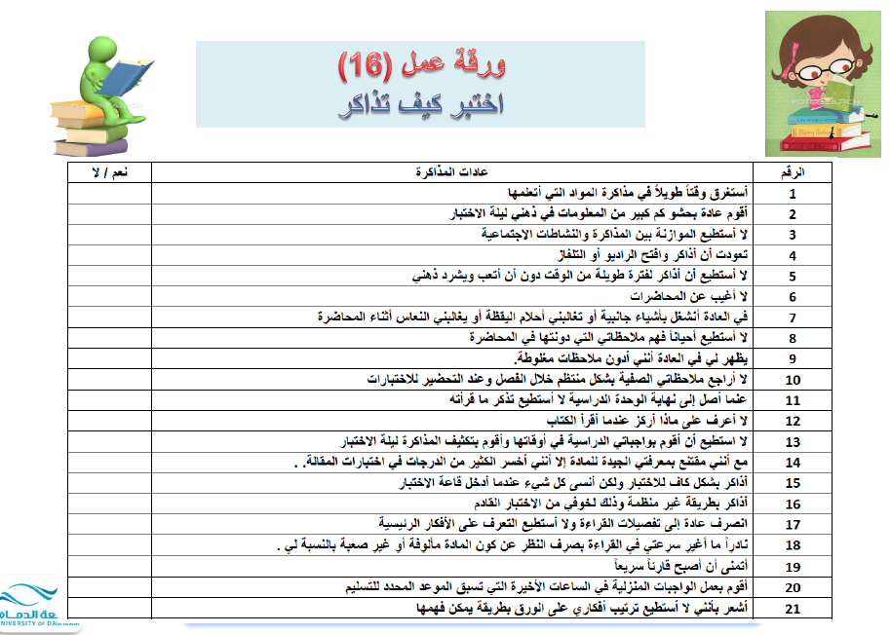
جامعة الدمام - كلية التربية للبنات بالجبيل - قسم الحاسب الآلي

Slide 3
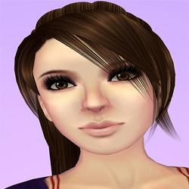
هل من الممكن أن تساعدي نادين لمعرفة كيف تذاكر؟؟؟
نادين طالبة ذكية في السنة الأولى من المرحلة الجامعية تطمح إلى أن تكون طالبة متفوقة و ناجحة أثناء دراستها في الجامعة... و لكنها في وقت المذاكرة لأي مادة من موادها الدراسية أصبحت في حيرة من أمرها...
كيف ستذاكر؟؟؟
ومن أين ستبدأ بدراسة المقرر؟؟؟
وهل الوقت كاف للمذاكرة ؟؟؟
جامعة الدمام - كلية التربية للبنات بالجبيل - قسم الحاسب الآلي
Notes:
3

Slide 4
هل من الممكن أن تساعدي نادين لمعرفة كيف تذاكر؟؟؟
ظلت نادين تفكر وتفكر... إلى أن تذكرت صديقاتها
جامعة الدمام - كلية التربية للبنات بالجبيل - قسم الحاسب الآلي
Notes:
4

Slide 5
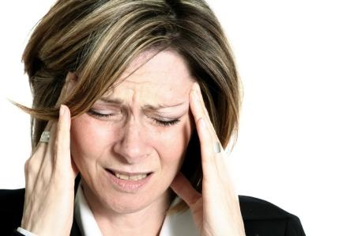
صديقات نادين
رزان
جامعة الدمام - كلية التربية للبنات بالجبيل - قسم الحاسب الآلي
Notes:
5

Slide 6
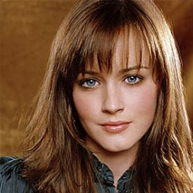
صديقات نادين
نوران
جامعة الدمام - كلية التربية للبنات بالجبيل - قسم الحاسب الآلي
Notes:
6

Slide 7

صديقات نادين
إيلان
جامعة الدمام - كلية التربية للبنات بالجبيل - قسم الحاسب الآلي
Notes:
7

Slide 8
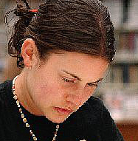
صديقات نادين
ياسمين
جامعة الدمام - كلية التربية للبنات بالجبيل - قسم الحاسب الآلي
Notes:
8

Slide 9
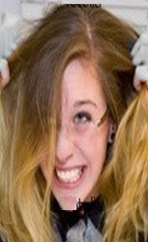
صديقات نادين
تولين
جامعة الدمام - كلية التربية للبنات بالجبيل - قسم الحاسب الآلي
Notes:
9

Slide 10
هل من الممكن أن تساعدي نادين لمعرفة كيف تذاكر؟؟؟
أصبحت تتساءل هل هن يعانين من نفس المشكلة ؟؟ !! هيا بنا لنر ذلك:
جامعة الدمام - كلية التربية للبنات بالجبيل - قسم الحاسب الآلي
Notes:
10

Slide 11
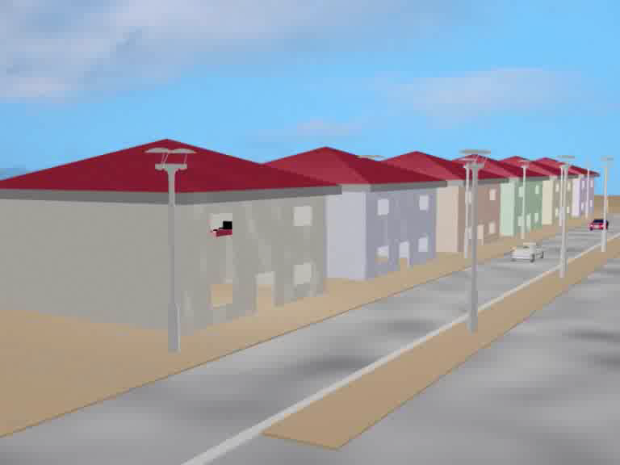

جامعة الدمام - كلية التربية للبنات بالجبيل - قسم الحاسب الآلي
Notes:
الرجاء عدم الضغط على الماوس حتى ينتهي الفيلم تماما ثم يتم الضغط CLICK على الشريحة نفسها للانتقال الى الشريحة التالية و لا يتم يتم الضغط على الفيلم

Slide 12
كيف يمكنك مساعدة صديقات نادين
لحل مشاكلهن في المذاكرة
جامعة الدمام - كلية التربية للبنات بالجبيل - قسم الحاسب الآلي
Notes:
12

